Slide 1
EUROPA.-LA VUELTA AL MUNDO EN 885 JARDINES.-REINO UNIDO.-
HAMPSHIRE
Selección de textos y fotografías por
JOSE ELIAS BONELLS

Slide 2
Exbury Gardens
Exbury Gardens es un famoso jardín en Hampshire , Inglaterra , que pertenece a una rama de la familia Rothschild. Esta situado en el pueblo de Exbury , justo al este de Beaulieu a través del río de Bucklers Hard .
Que está bien señalizado desde Beaulieu y del A326 Southampton a Fawley camino en el New Forest .
Exbury (81 ha) de jardín arbolado informal con colecciones muy grandes de rododendros , azaleas y camelias , y es a menudo considerado el más bello jardín de su tipo en el Reino Unido.

Slide 3
Exbury alberga la colección nacional de Nisa ( Tupelo ) y Oxydendrum en la Colección Nacional de Plantas NCCPG sistema gestionado por el Consejo Nacional para la Conservación de Plantas y Jardines .
Otras características incluyen el paseo de hortensias, el Jardín de Rocalla , Jardín Iris, el jardín del reloj de sol que sigue una plantación exótica, y un paseo de camelias (que lleva a los visitantes a un sendero que bordea el río Beaulieu y de vuelta a través del estanque.
Lionel Nathan Rothschild compró la finca Exbury en 1919 y pronto de dedico a la creación de un jardín en una escala ambiciosa.

Slide 4
La infraestructura incluye una torre de agua, tres grandes estanques revestidos de concreto, y (35 km) de tuberías subterráneas.
Exbury ya está abierto al público la mayor parte del año, con la temporada alta en la primavera con los arbustos en flor y en otoño para el color del otoño.
La casa de los Rothschild en Exbury es una mansión neoclásica que fue construida alrededor de una estructura anterior en la década de 1920.
No está abierta al público.
En 2009, 114.047 personas visitaron los jardines.

Slide 5
Los jardines están a cargo de una organización benéfica registrada , Exbury Gardens Limited, cuyos objetivos son "para mantener, mejorar, desarrollar y conservar los jardines Exbury en Hampshire, incluyendo la apertura al público, y para avanzar en la ciencia hortícola, conocimiento y aprendizaje para el beneficio del público ".
En la esquina noreste de los jardines se encuentra también el tren de vapor Exbury que va en un viaje a través del estanque en el jardín de verano Lane, en la parte superior de los jardines de la roca y en el Jardín América .

Slide 6
El ferrocarril fue construido en 2000-2001 como un atractivo adicional en los jardines.
Dos locomotoras de vía estrecha al estilo 0-6-2 se construyeron especialmente para la línea del tren de vapor de Exmoor.

Slide 7
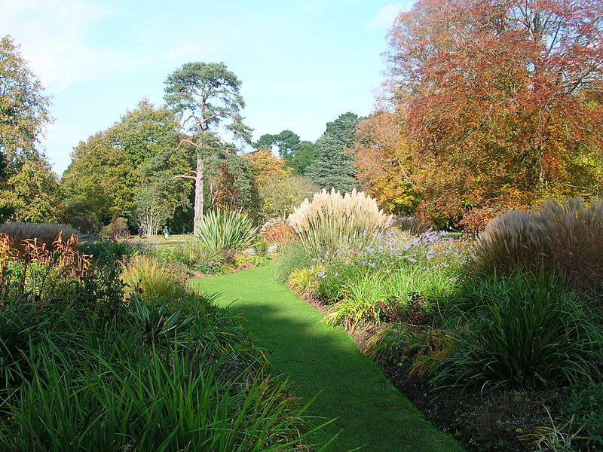

Slide 8
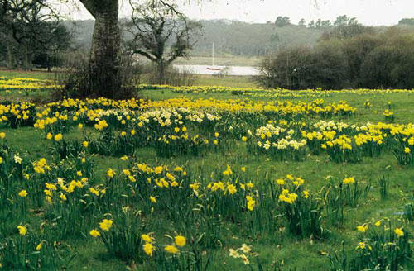

Slide 9
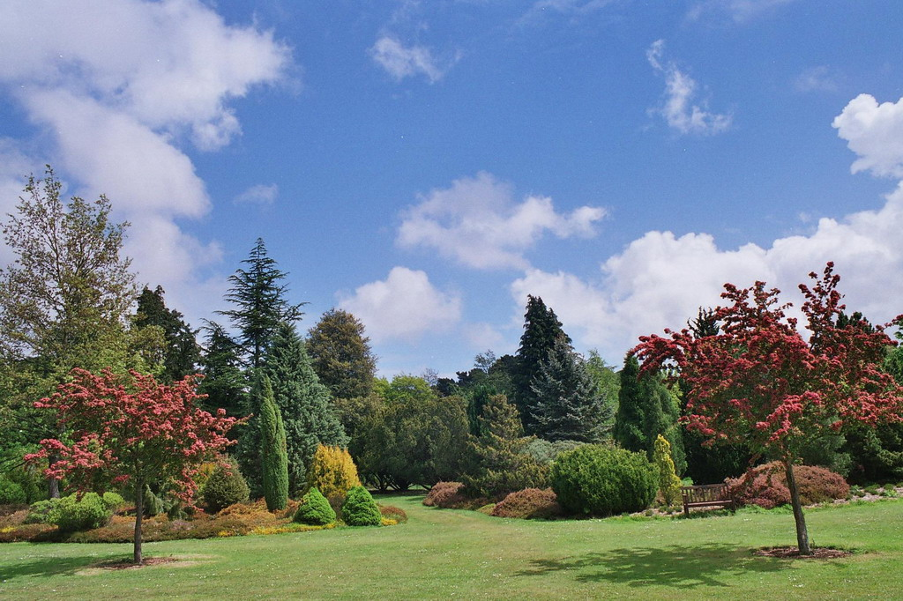

Slide 10
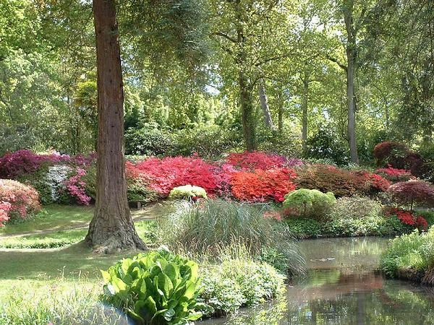

Slide 11
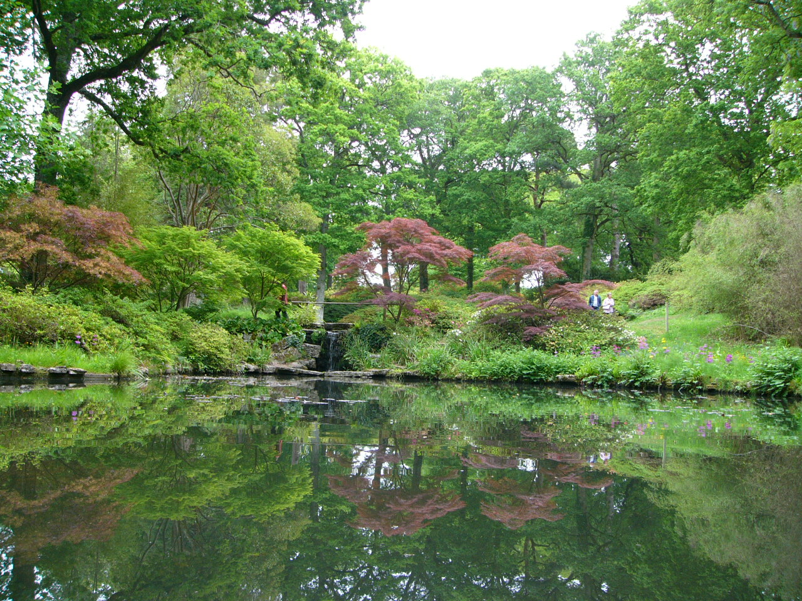

Slide 12
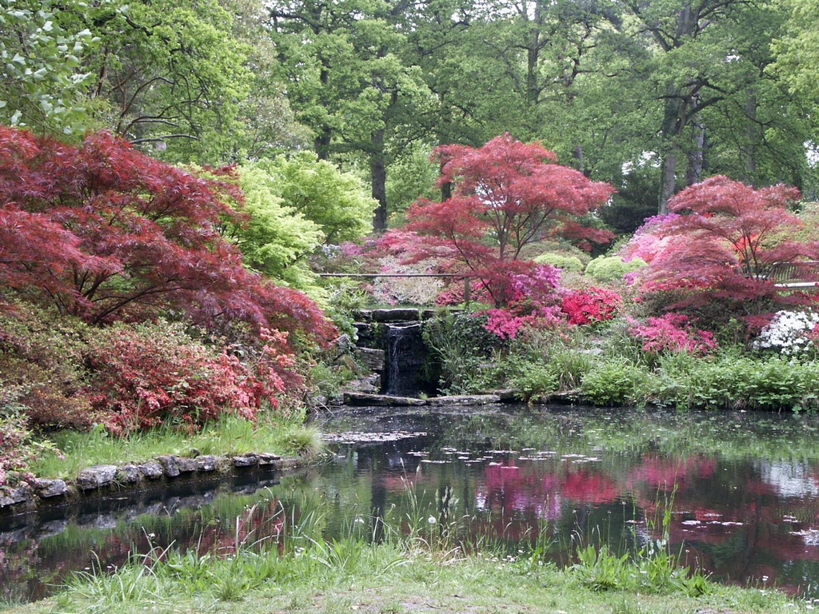

Slide 13
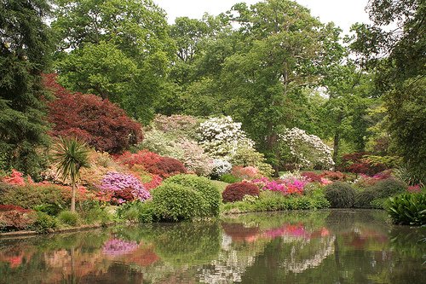

Slide 14
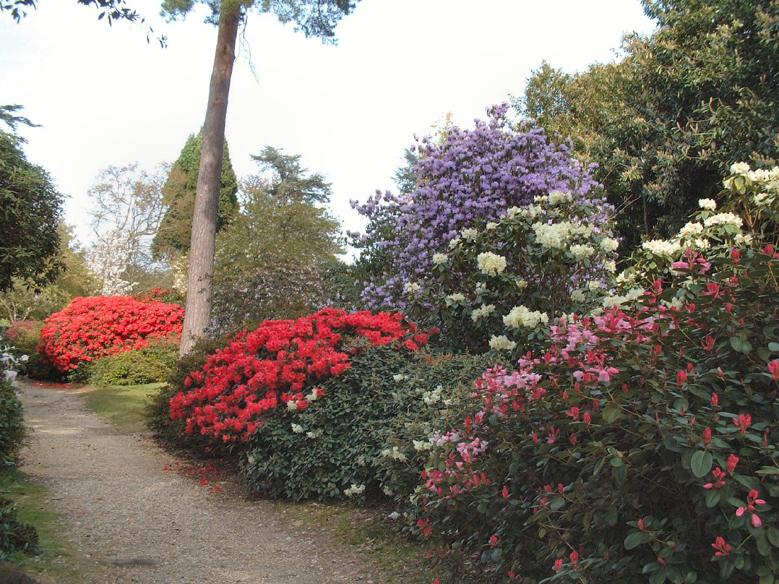

Slide 15
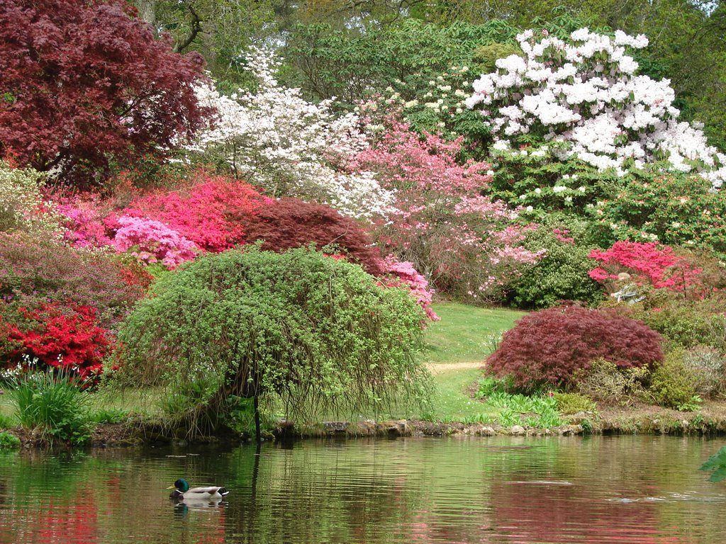

Slide 16
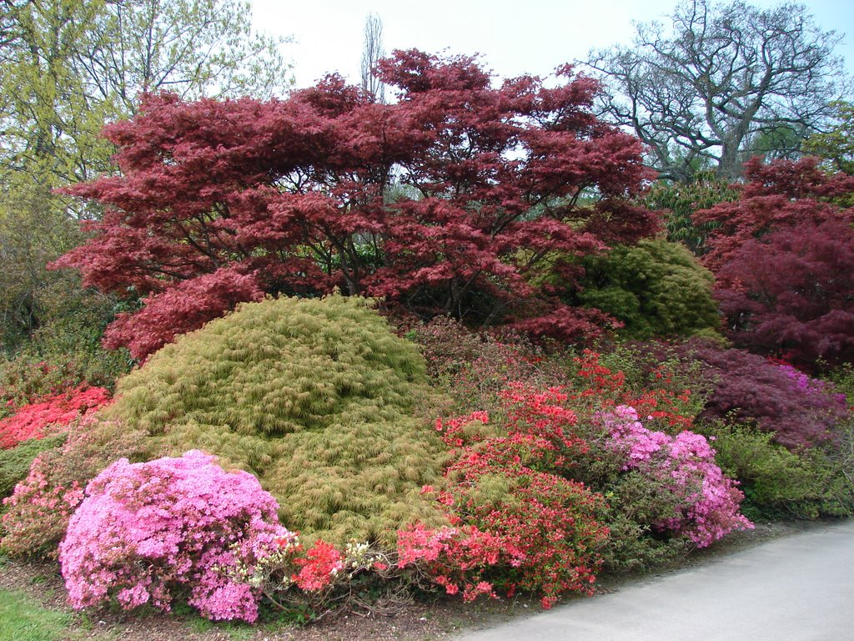

Slide 17
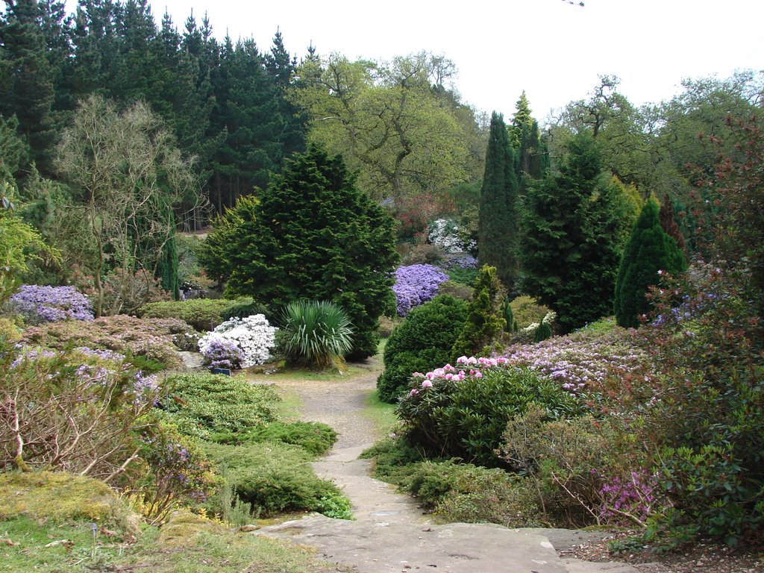

Slide 18
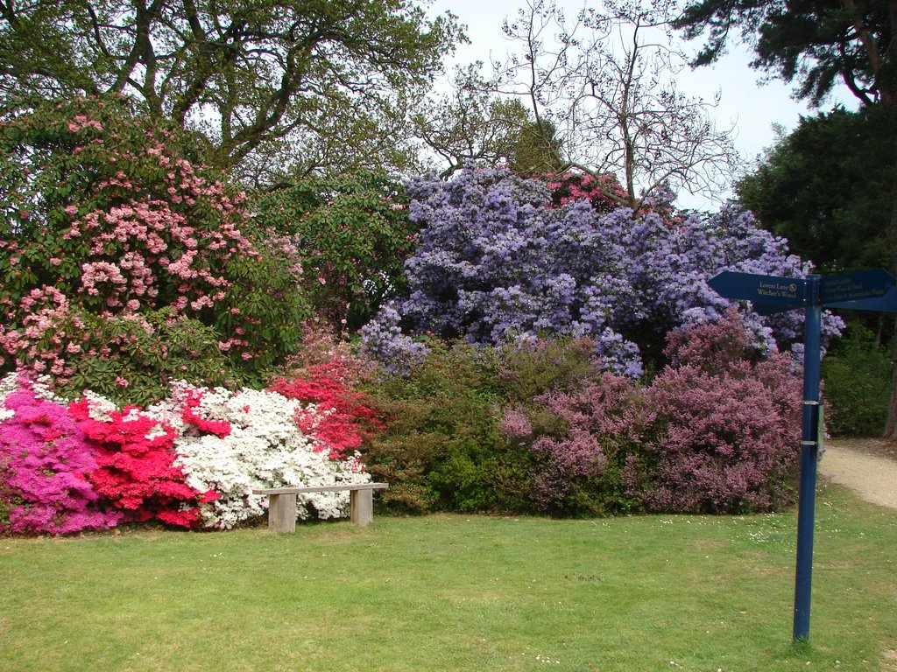

Slide 19
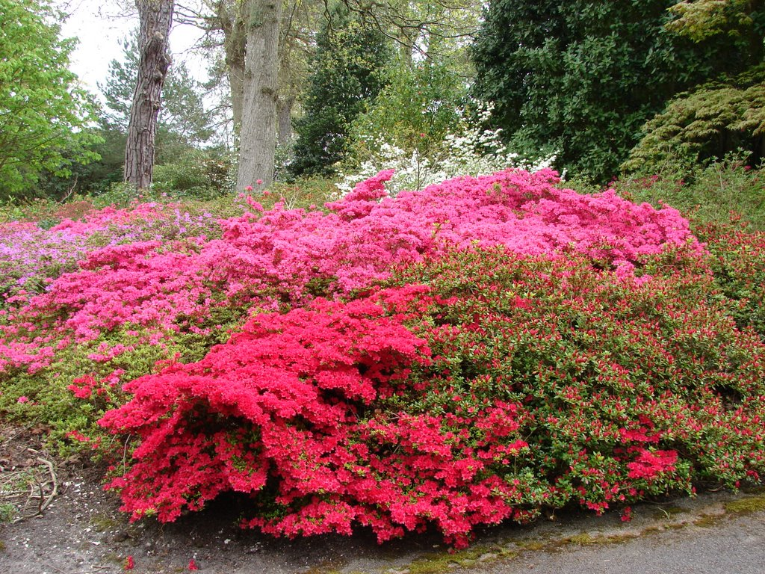

Slide 20
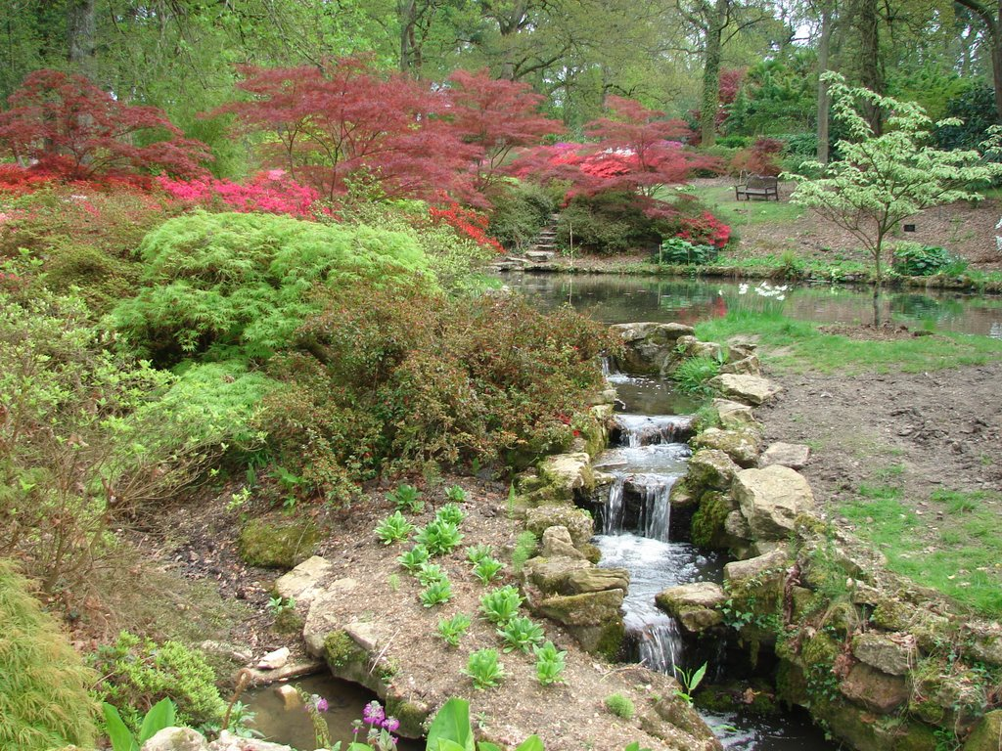

Slide 21
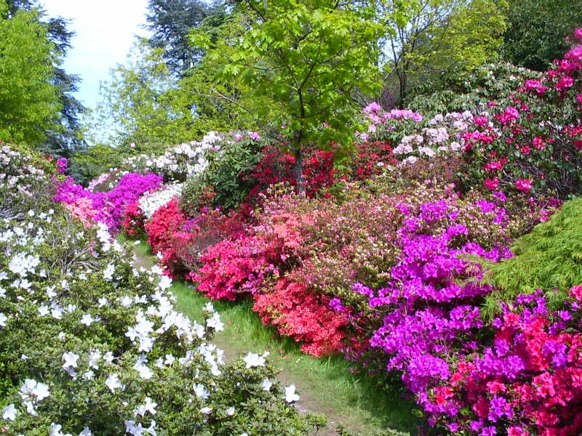

Slide 22
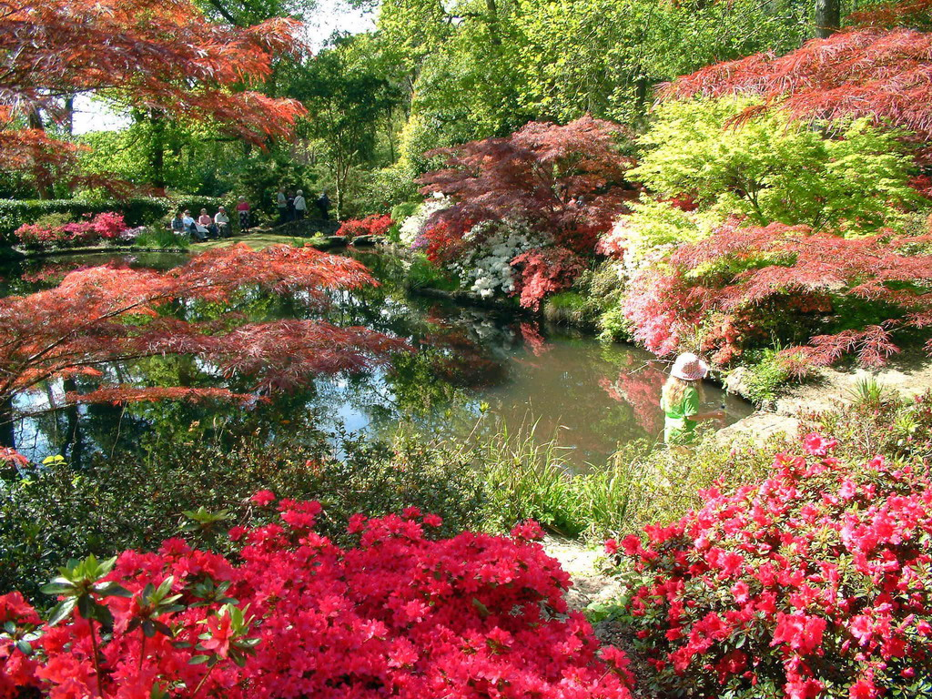

Slide 23
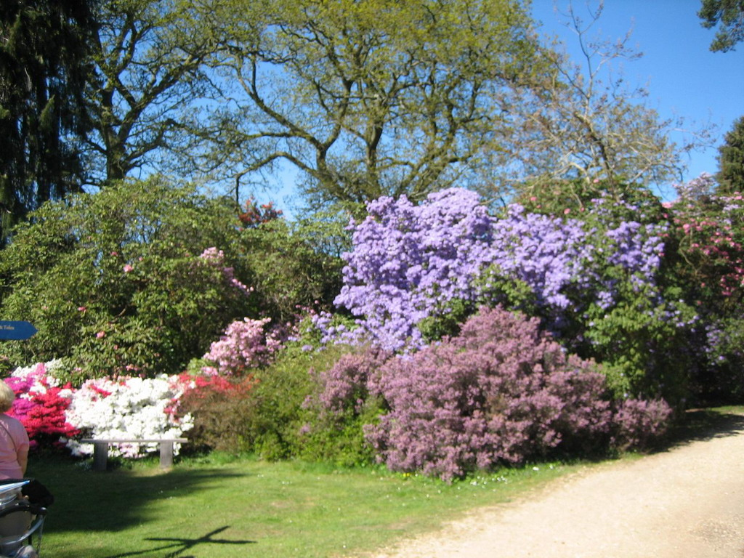

Slide 24
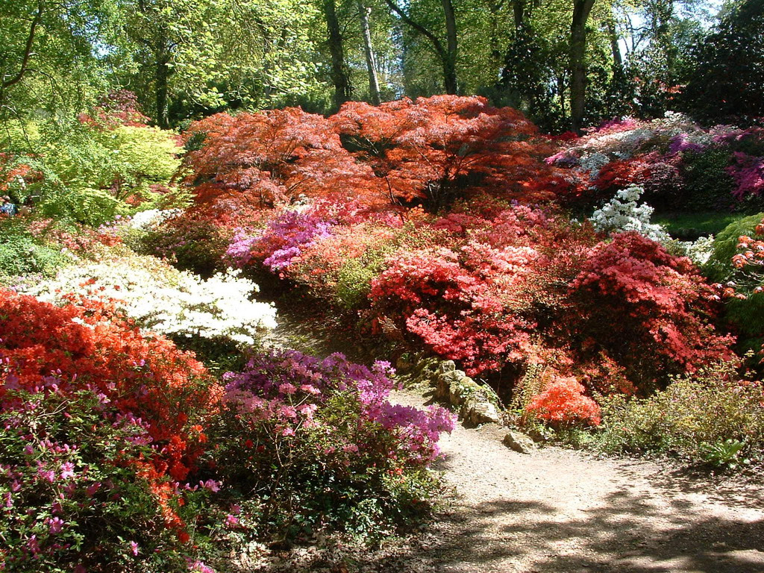

Slide 25
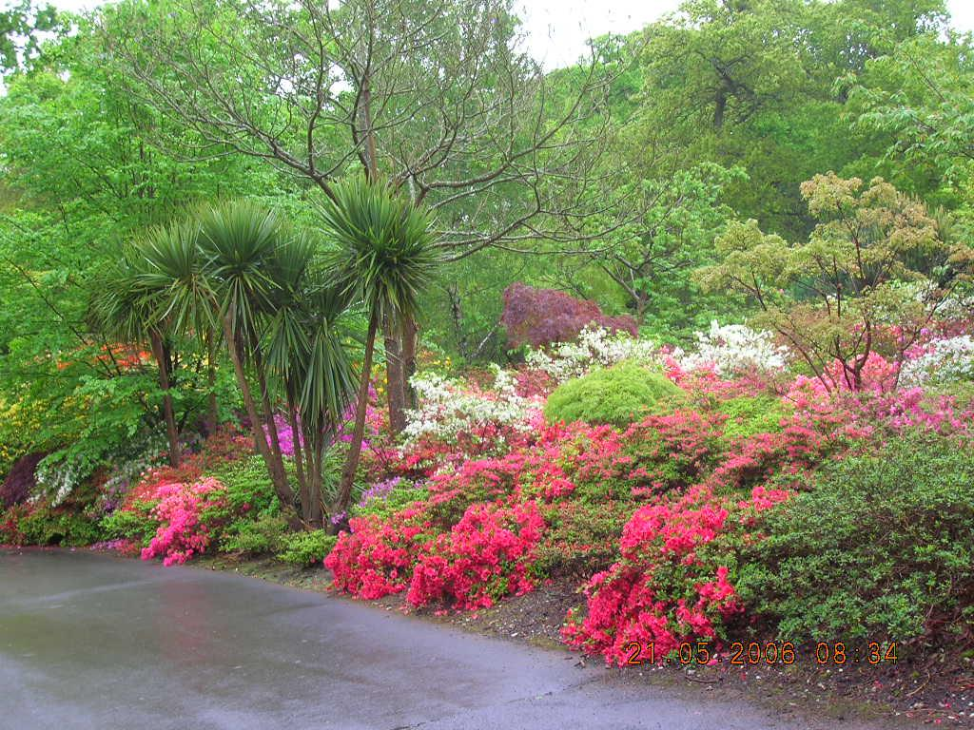

Slide 26
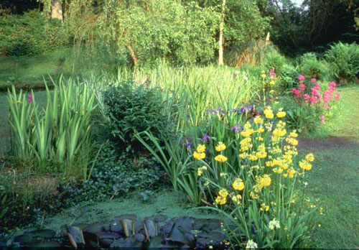

Slide 27
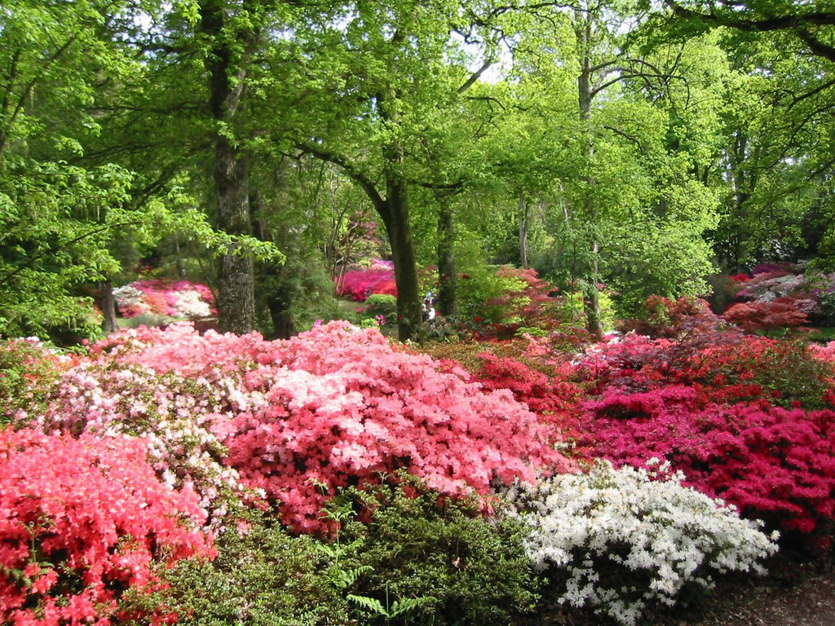

Slide 28
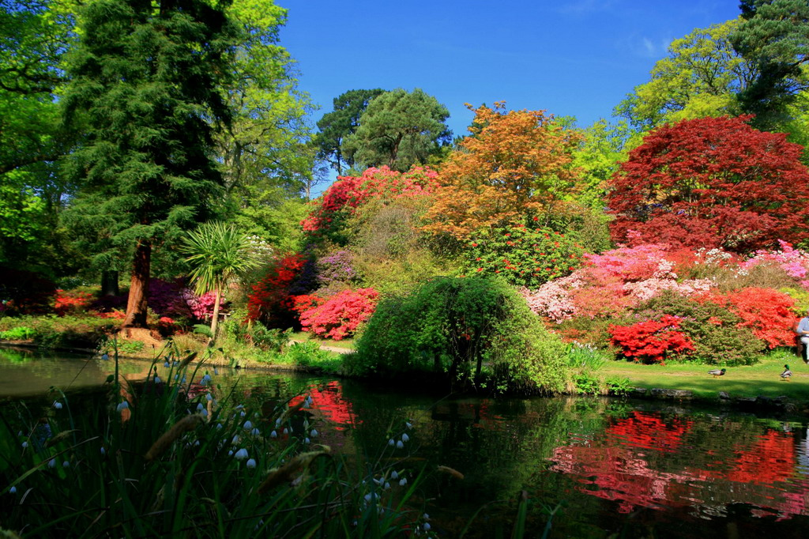

Slide 29
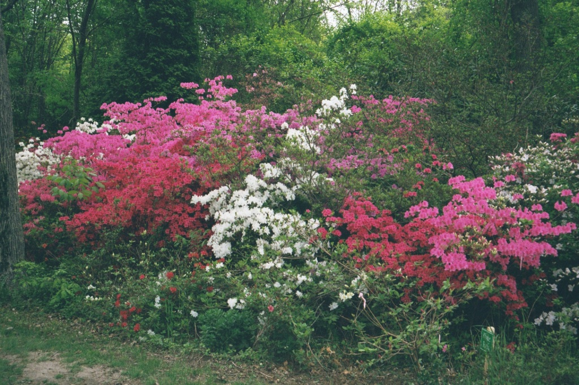

Slide 30


Slide 31
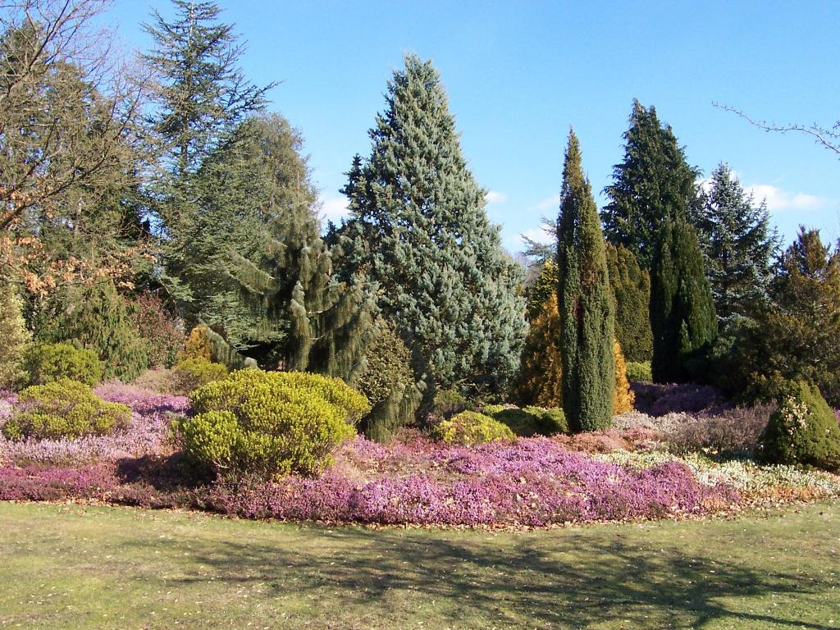

Slide 32
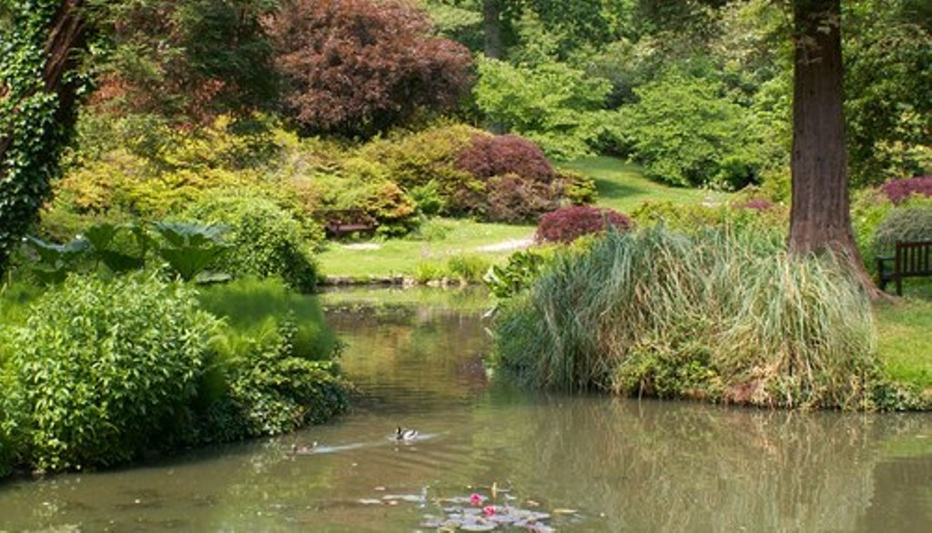

Slide 33
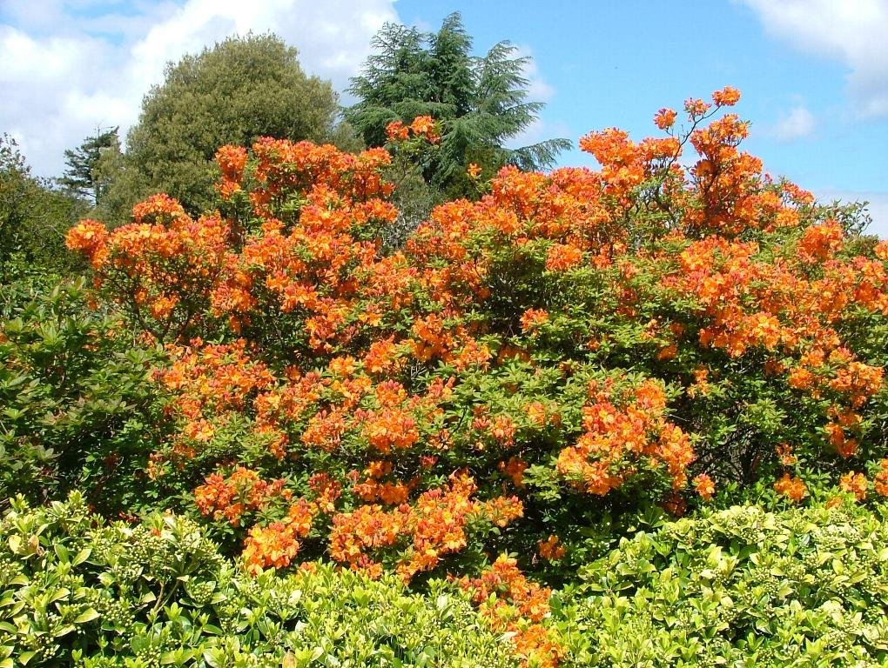

Slide 34
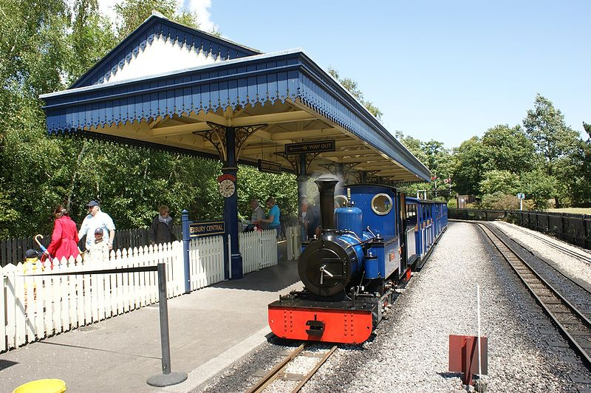

Slide 35
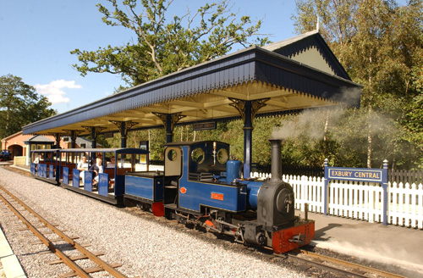

Slide 36
Furzey Garden
Situado en el corazón de New Forest, en Minstead, estos encantadores jardines, informales se establecieron en 1922 y ofrecen una extensa colección de azaleas y rododendros.
Hay un jardín sensorial, un lago, jardín de brezo y una gran cantidad de arbustos con flores en verano e invierno y árboles de interés botánico en todas las estaciones.
Los más pequeños se divertirán con las cabinas de registro de jugar, pero de carácter más general es de interés la cocina y el fireback original y el horno de pan en la cabaña forestal restaurada que data de 1560.

Slide 37
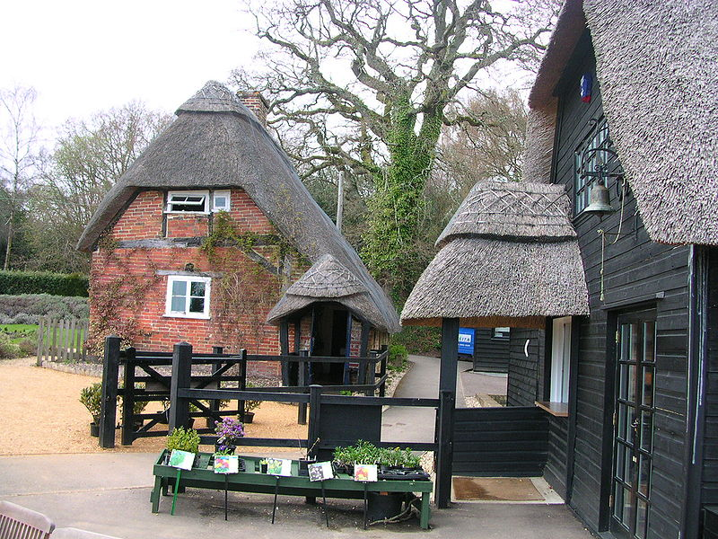

Slide 38
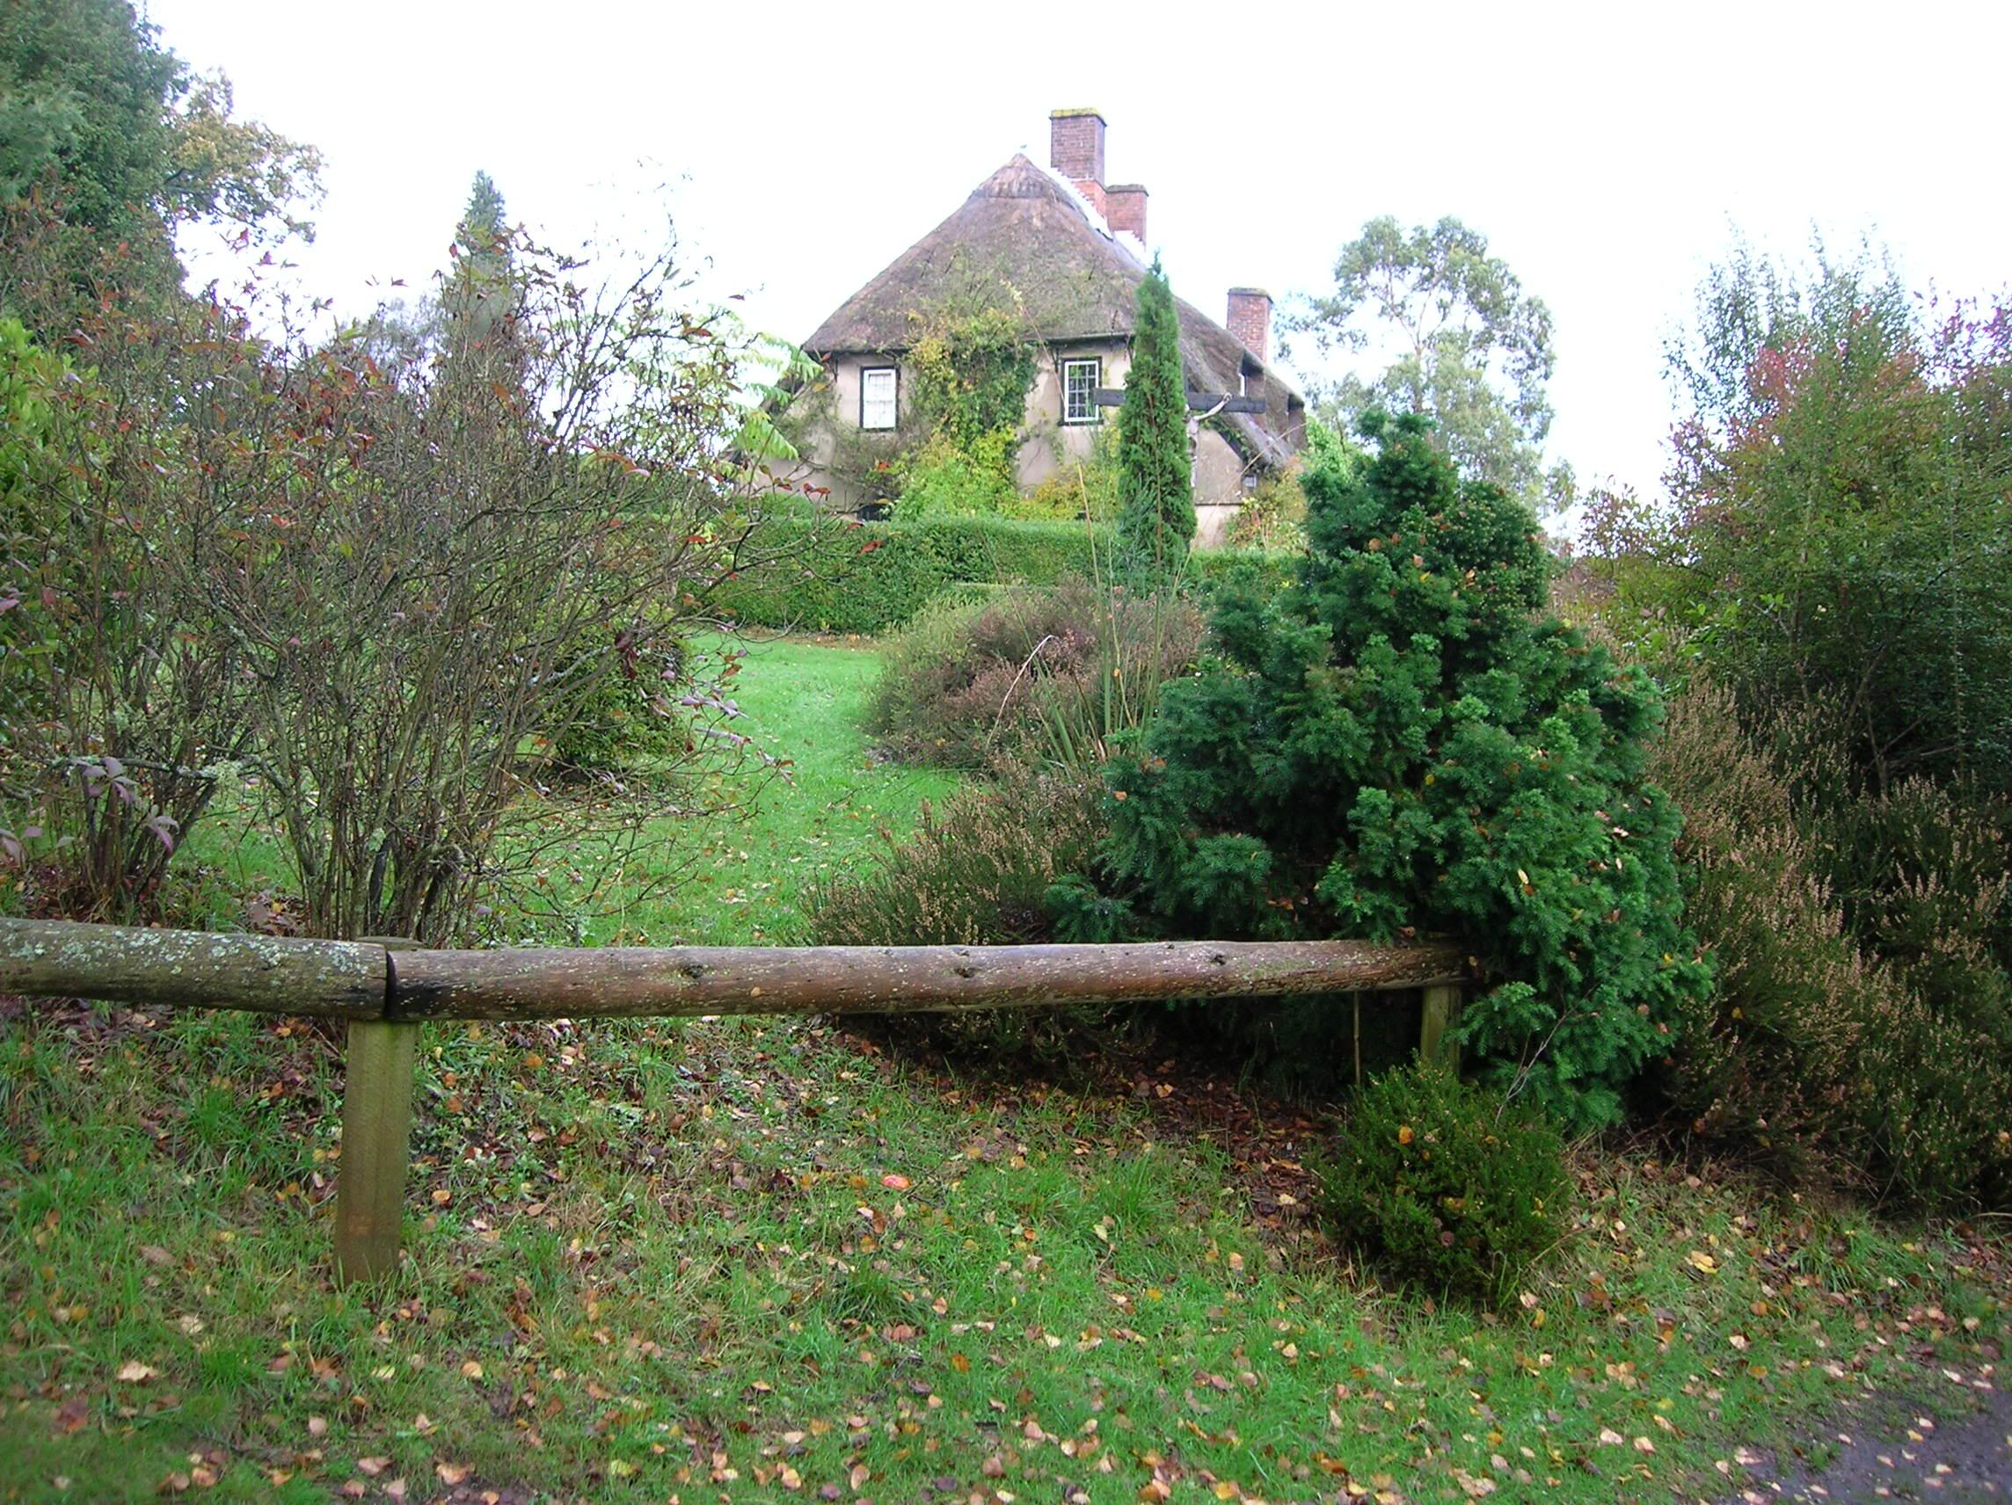

Slide 39
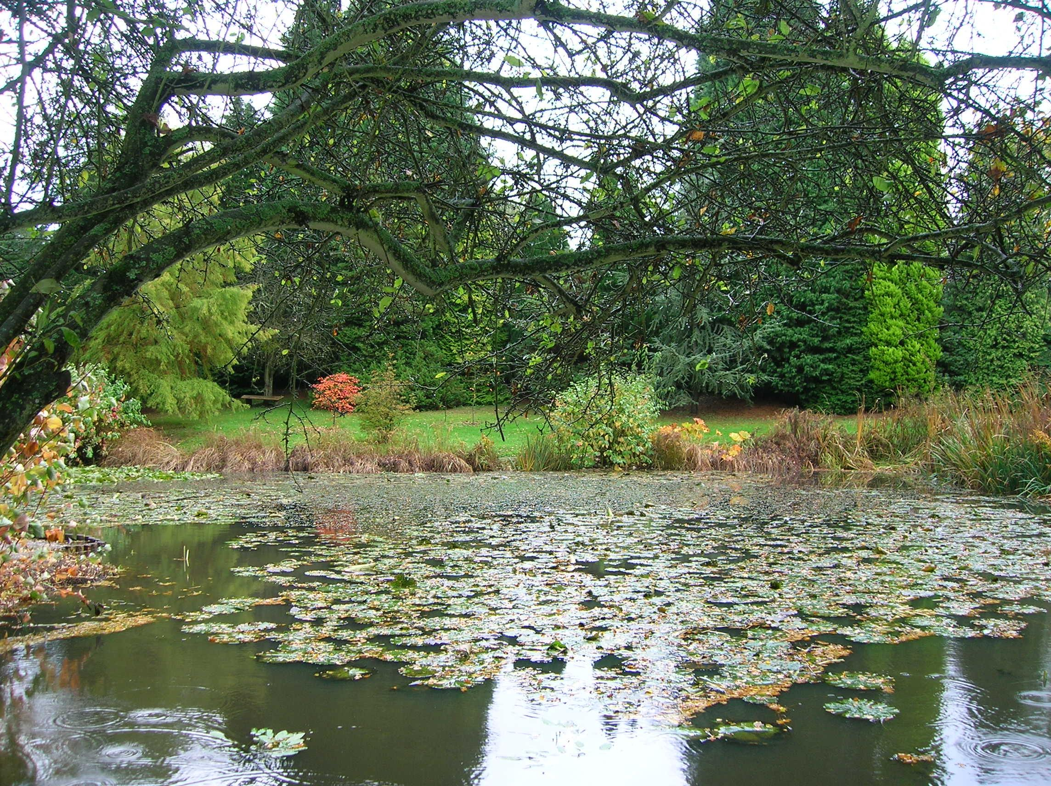

Slide 40
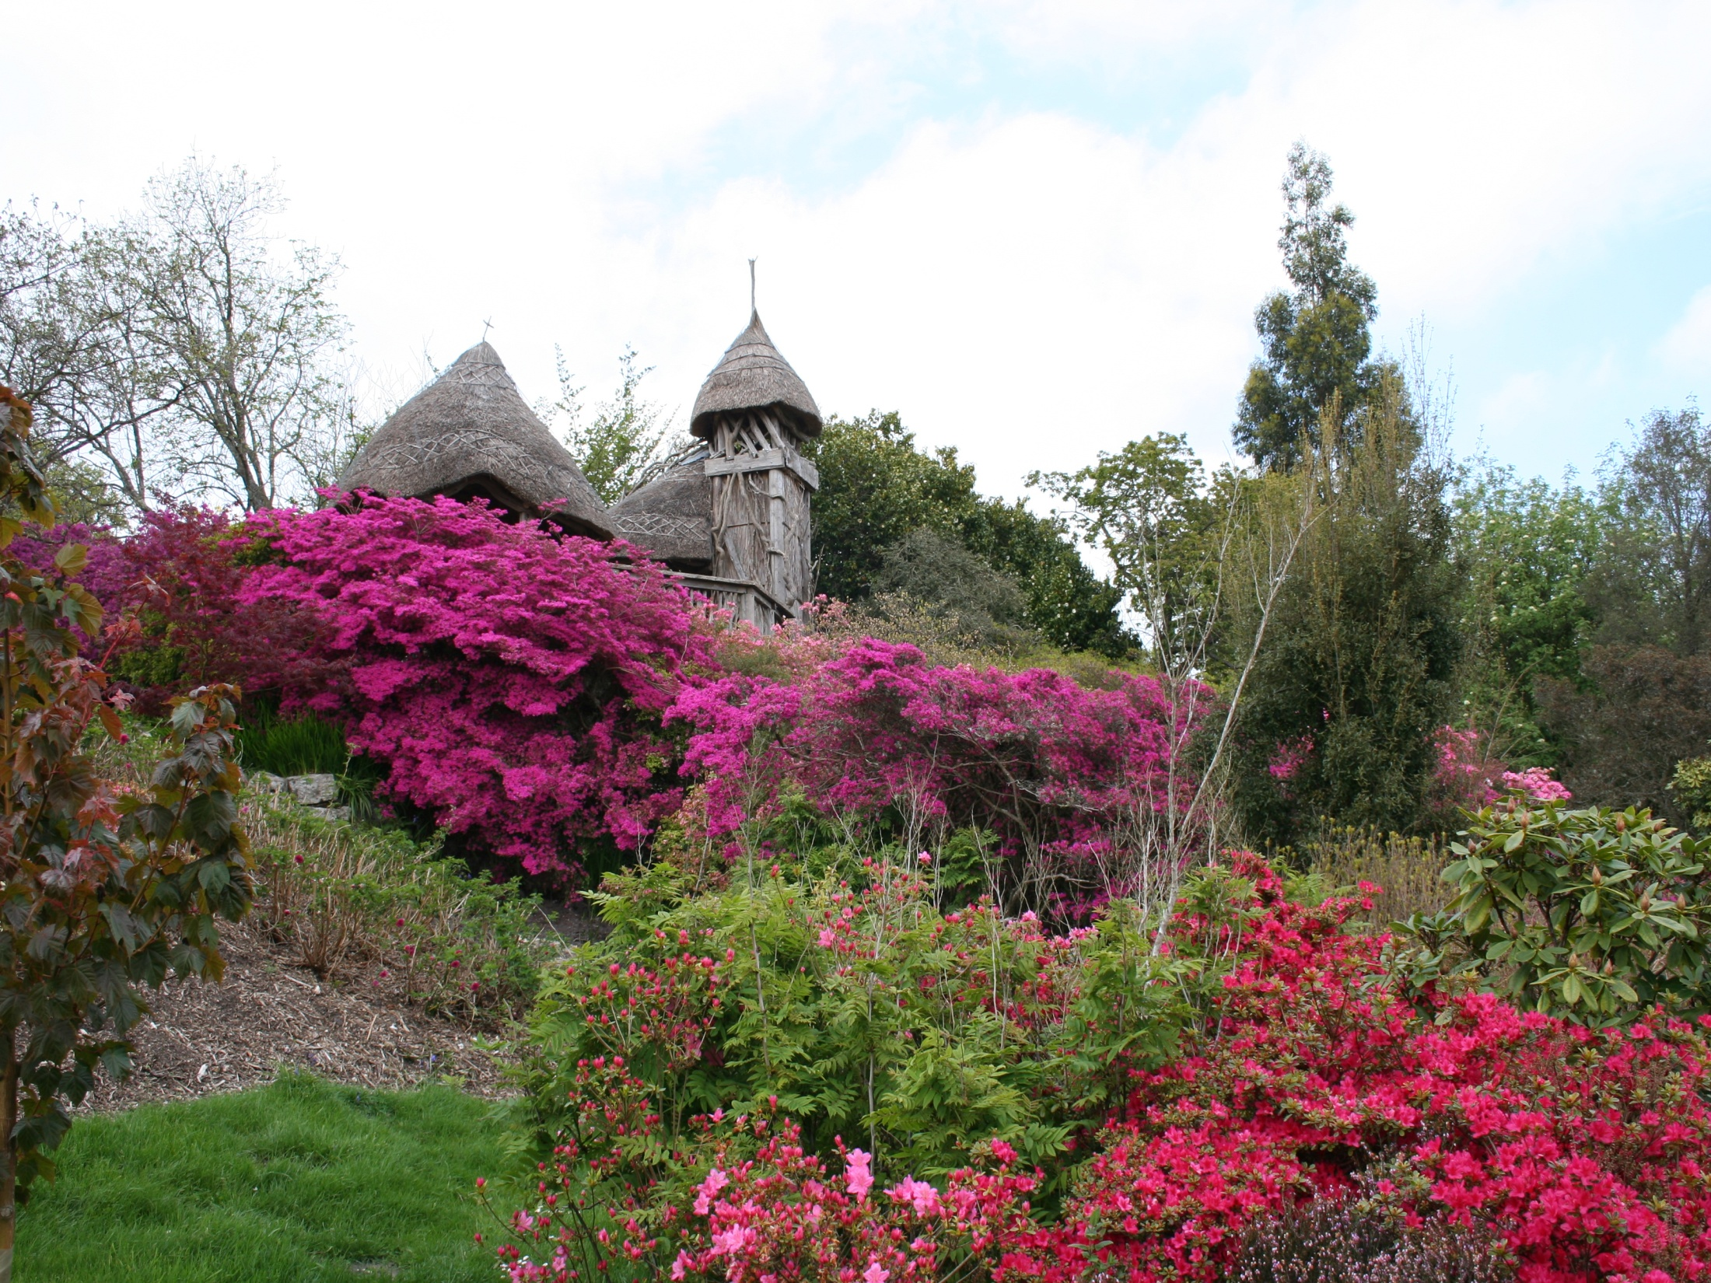

Slide 41
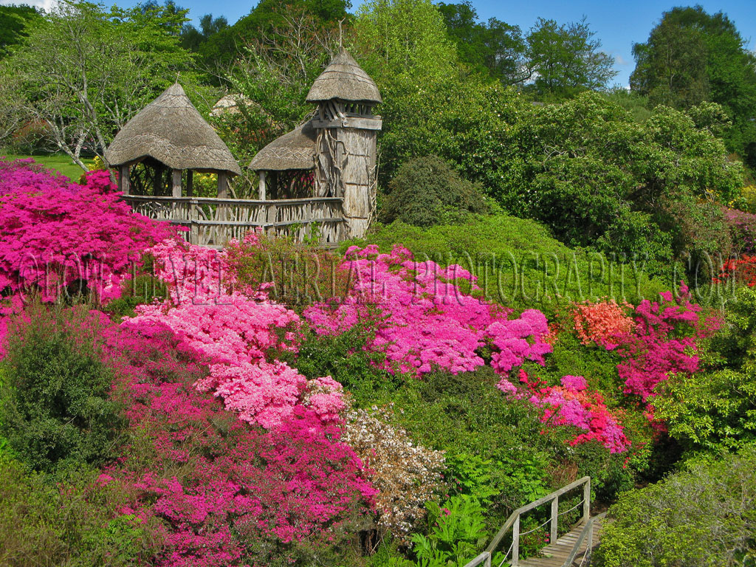

Slide 42
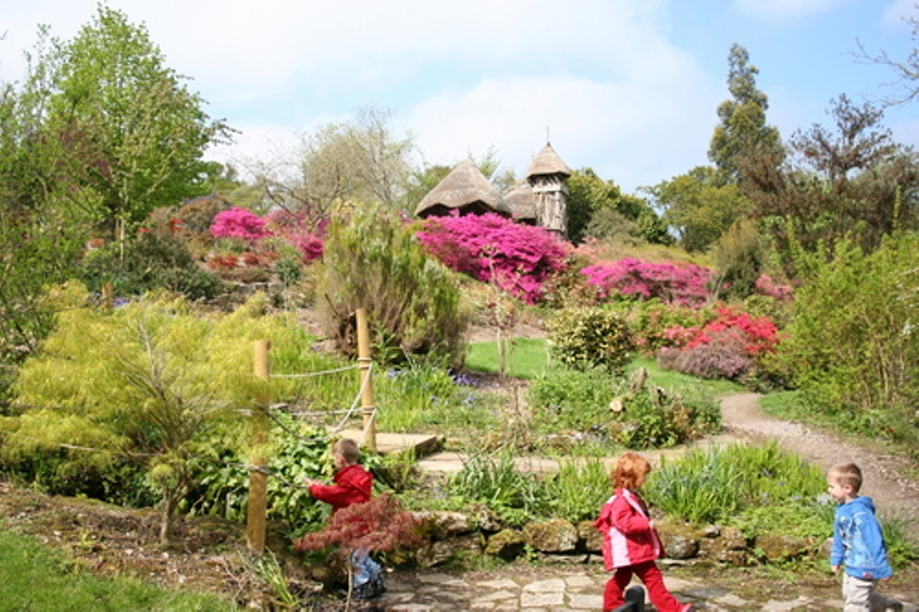

Slide 43
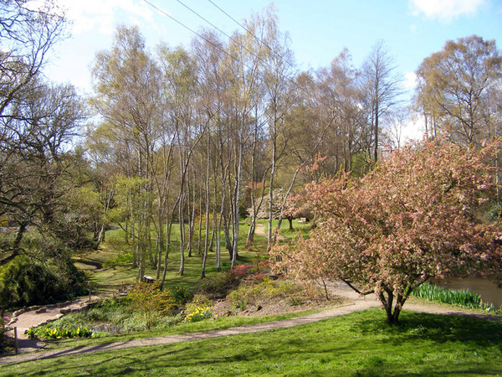

Slide 44
Gilbert White´s House Gardens
Una casa de pueblo del siglo XVIII y el jardín.
Era el hogar de la Casa Blanca reverendo Gilbert.
Él era un clérigo y naturalista, y es famoso por ser el autor de la Historia Natural y Antigüedades de Selbourne.
White murió en 1793 y el jardín estaba descuidado por muchos años .
Ahora está siendo restaurado, es de interés tanto como el jardín de un naturalista del siglo XVIII como el de un clérigo del siglo XVIII.

Slide 45
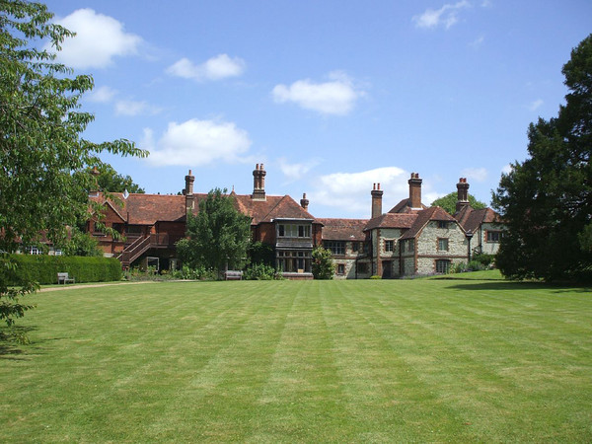

Slide 46
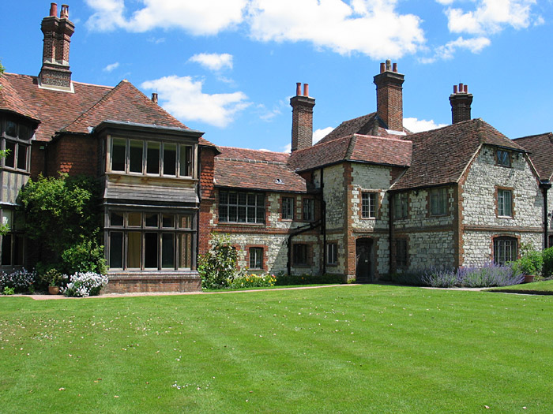

Slide 47
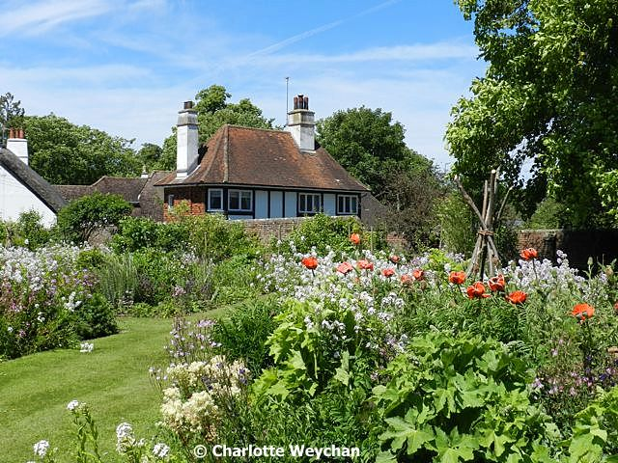

Slide 48
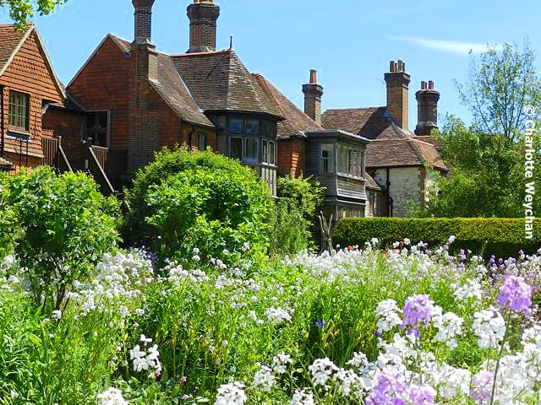

Slide 49
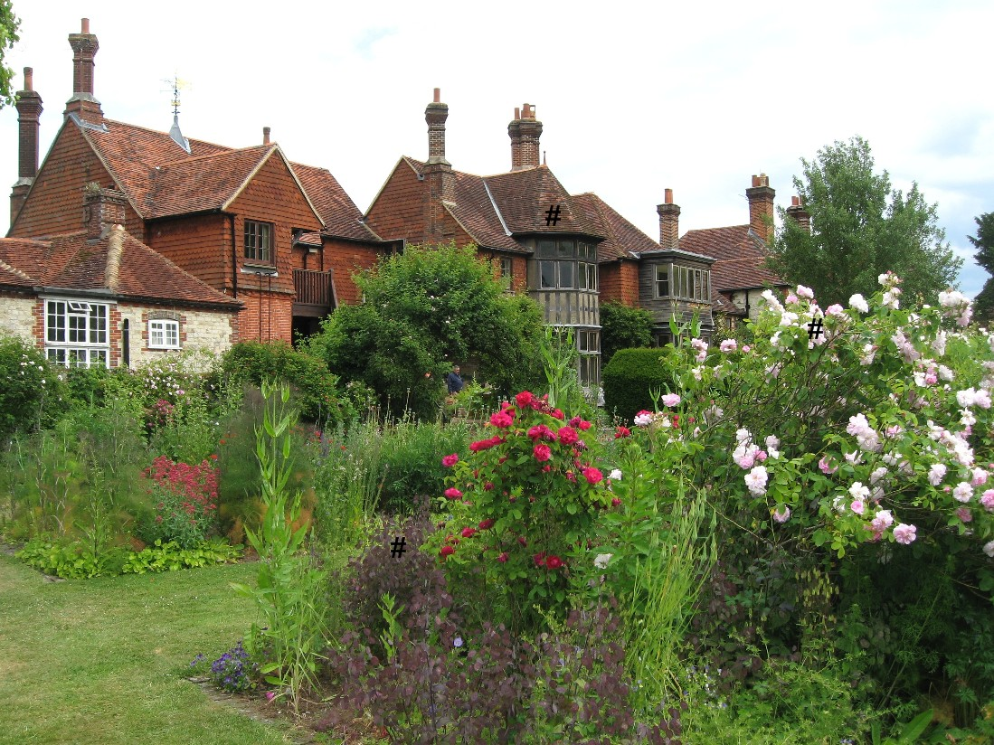

Slide 50
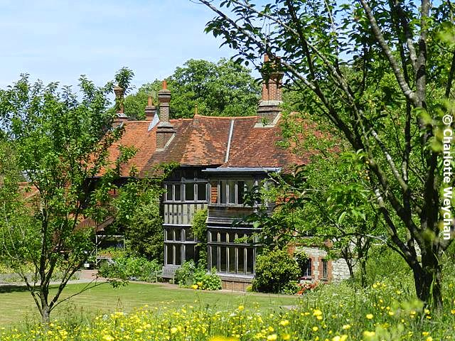

Slide 51
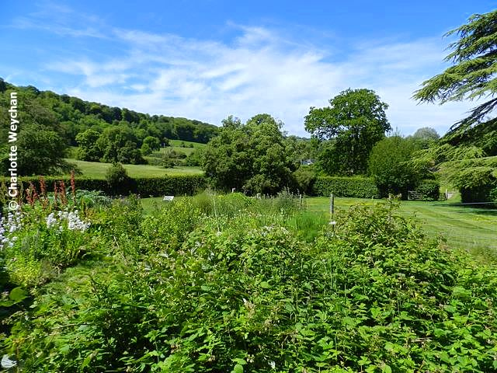

Slide 52
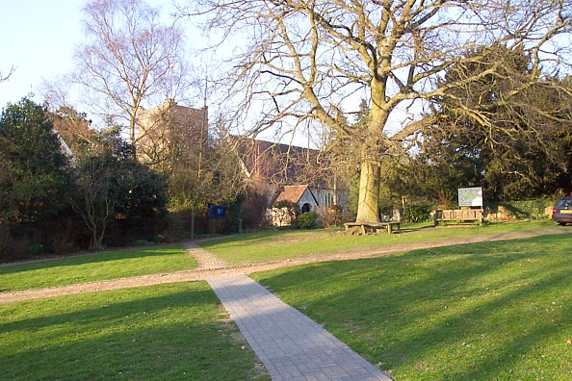

Slide 53
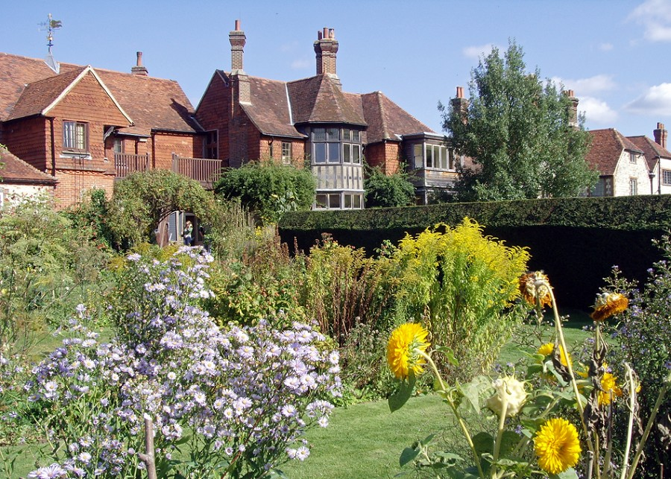

Slide 54
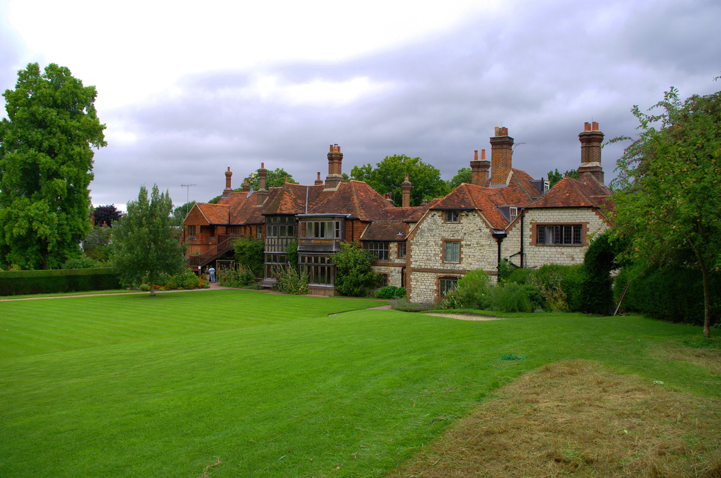

Slide 55
Hinton Ampner
Hinton Ampner House es una casa señorial con jardín en la parroquia de Hinton Ampner, cerca de Alresford , Hampshire , Inglaterra .
La casa y el jardín son de propiedad del National Trust y están abiertas al público.
El jardín fue creado por Ralph Stawell Dutton (1898-1985), el octavo y último barón Sherborne , a partir de 1930, haciendo de este un jardín moderno del siglo XX.
La propiedad es ahora más conocida por su jardín de la casa.
Anteriormente, el parque fue directamente a la casa, que fue diseñado para ser un coto de caza.. Una casa Tudor estaba cerca del sitio actual, antes de la casa actual fuera construida.

Slide 56
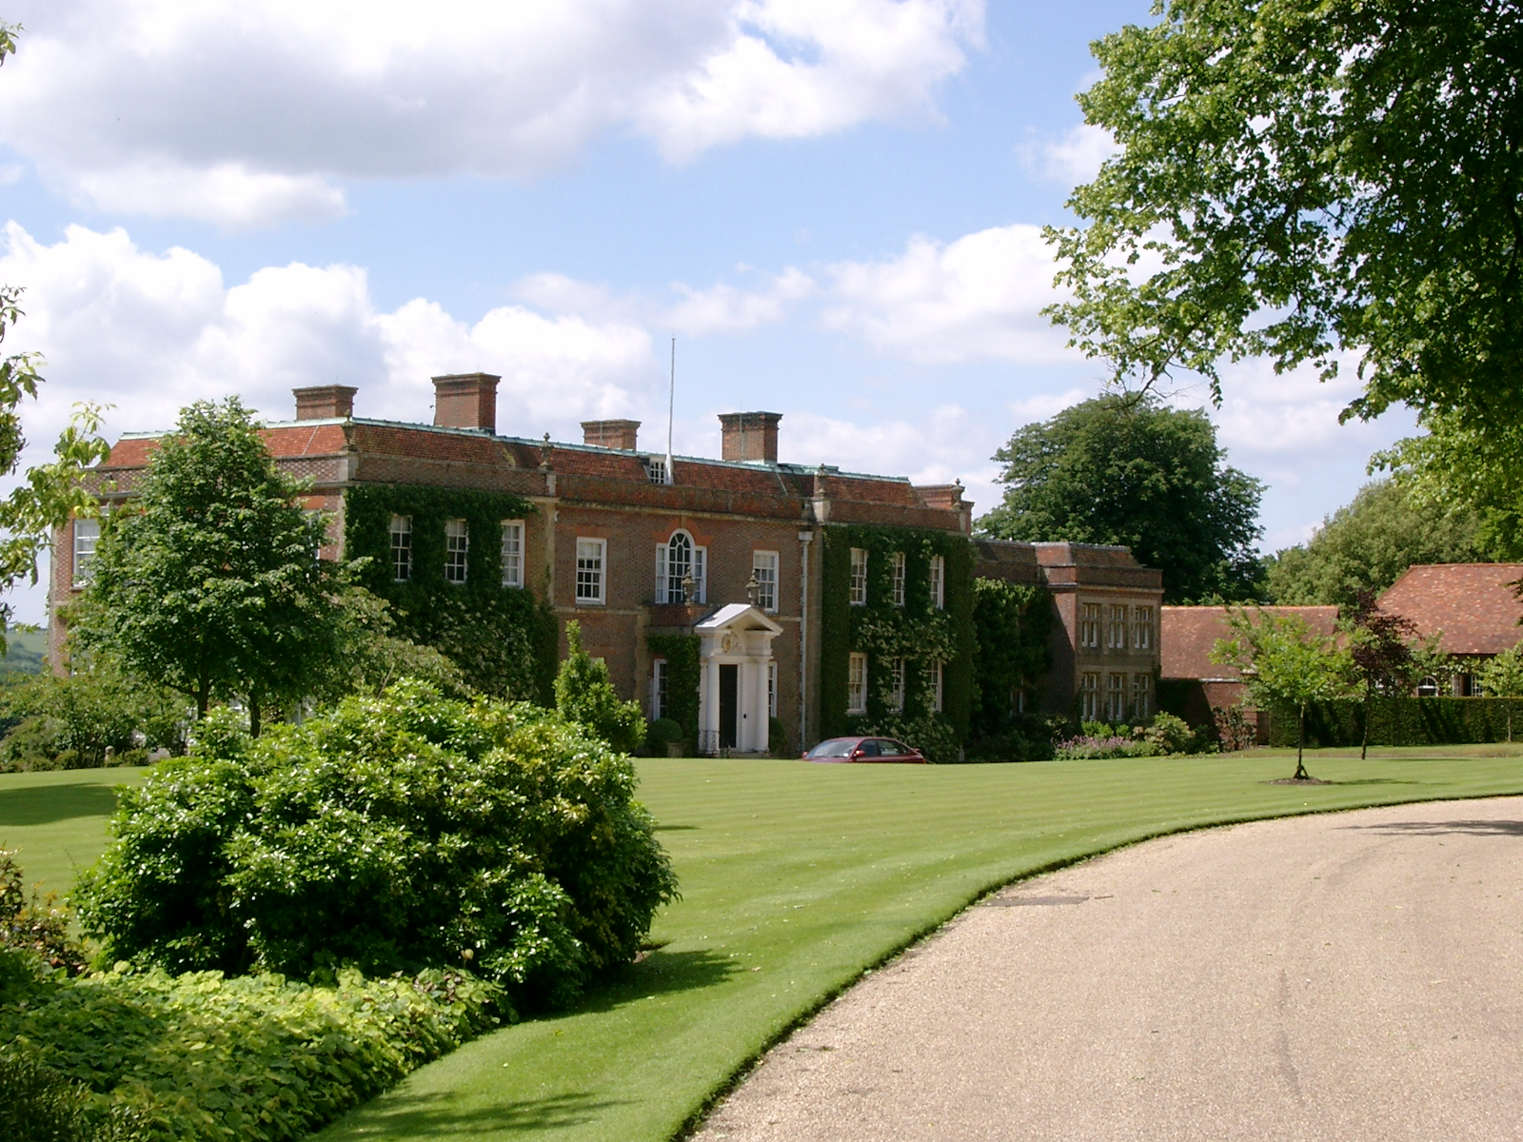

Slide 57
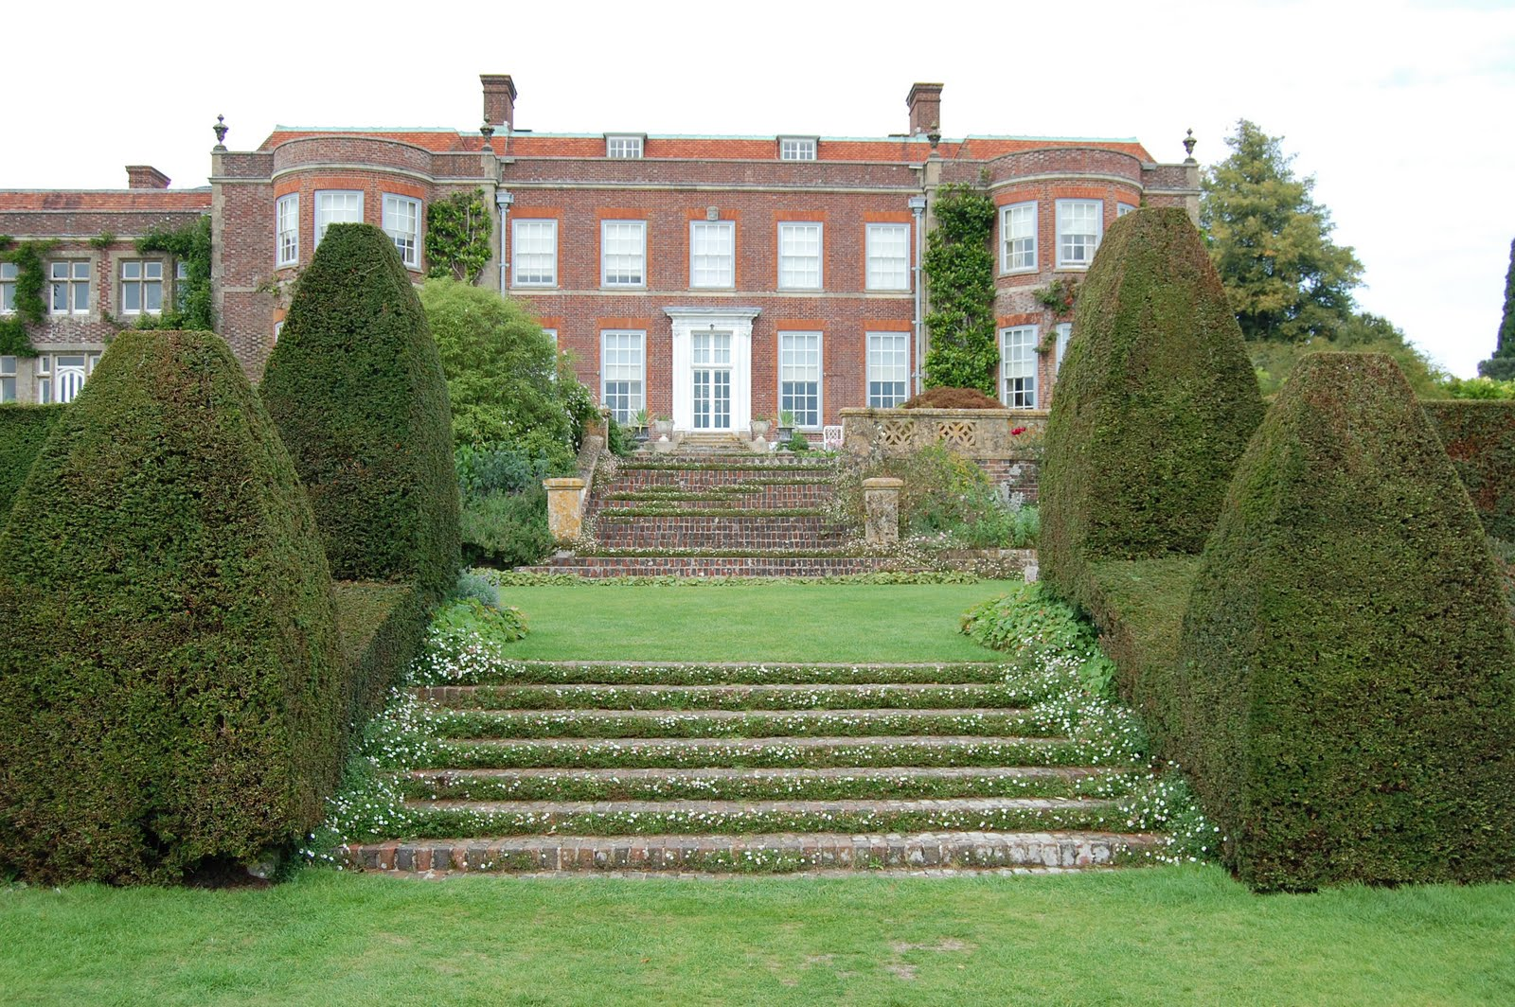

Slide 58
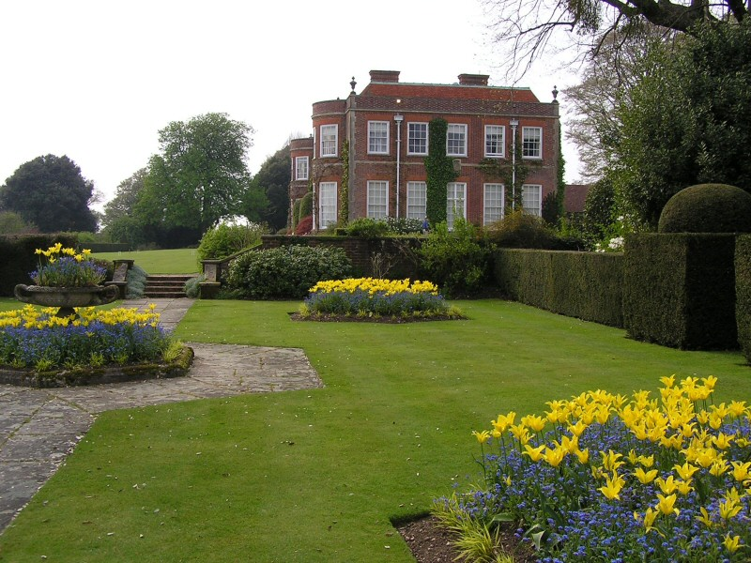

Slide 59
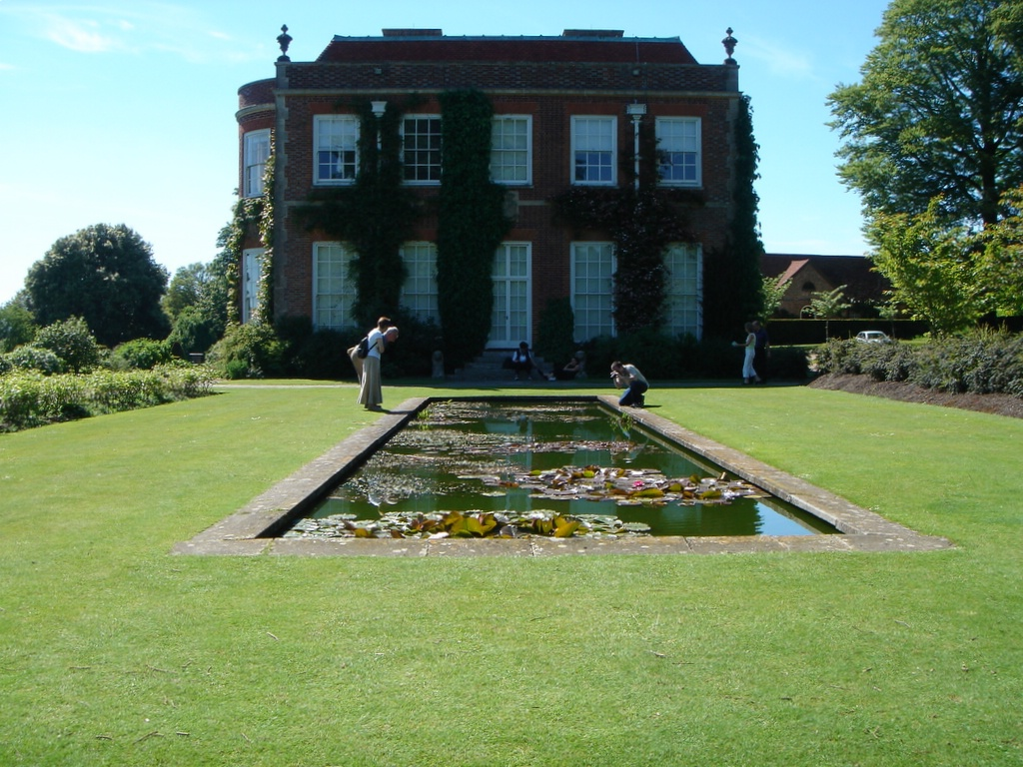

Slide 60
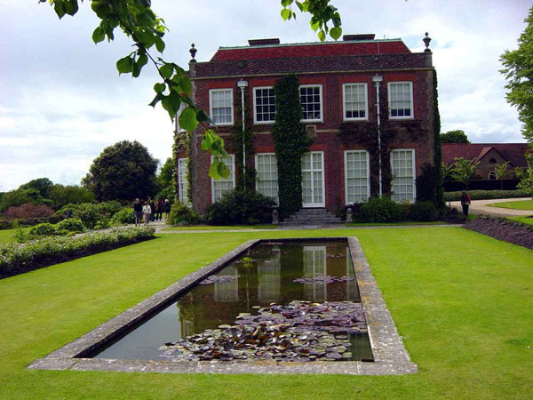

Slide 61


Slide 62


Slide 63


Slide 64


Slide 65


Slide 66
Longstock Park Water Gardens
El río, que fluye cerca, alimenta este exquisito jardín de agua de 2.800 m2.
Los senderos y pequeños puentes que tiene tomar el visitante de una isla a otra, revelan maravillosas colecciones de lirios de agua, lirios, astilbes, prímulas y muchas otras plantas amantes del agua.
El jardín amurallado característico de herbáceas, una pérgola de rosas y la colección de clematis viticella.
También hay un jardín botánico seis hectáreas.
Previa solicitud, la Colección Nacional de Buddleias con más de 100 variedades pueden ser visitada.

Slide 67
El lago principal llegó a existir por casualidad.
En 1870, Alfred Arthur East, los propietarios de la Casa de Longstock, dragaron de grava la orilla del río de la prueba con el fin de construir un camino privado a la propiedad, creando el lago en el proceso.
Cuando los East vendieron la finca Longstock en 1914, Reginald Beddington, el hijo del nuevo dueño, decidió utilizar el lago en una función estética del agua.
En la década de 1920, se canalizó en un canal central flanqueado por dos pequeños lagos y los márgenes se plantaron con plantas perennes.

Slide 68
El jardín de agua que vemos ahora, sin embargo, sólo se creó después de que John Lewis Spedan adquiriera la finca en 1946.
La ayuda del botánico Terry Jones fue muy valiosa a la hora de seleccionar las combinaciones de color de inspiración de las plantas, Spedan Lewis comenzó un ambicioso plan de reconstrucción.
Se triplicó el tamaño del jardín , añadiendo una gran cantidad de detalles a la laguna principal, con sus promontorios, islas y puentes.
El suelo anegado significaba todo el trabajo que había que hacer a mano, y hace diez largos años que el proyecto se completó.

Slide 69
El jardinero de Longstock , Jim Saunders - originalmente mayordomo - organizó la excavación y el jardín permaneció bajo su custodia hasta su jubilación en 1983.
Hoy en día todavía hay un fuerte sentido de continuidad: a pesar de algunos daños causados ​​por las tormentas de 1987 y 1990, gran parte del concepto original Spedan Lewis sigue siendo el mismo.

Slide 70


Slide 71


Slide 72


Slide 73


Slide 74


Slide 75


Slide 76


Slide 77


Slide 78


Slide 79


Slide 80
Mottisfont Abbey Gardens
Mottisfont Abbey es una histórica abadía en Inglaterra
Protegida en el valle de River Test , la propiedad es ahora de la National Trust.
Unas 200.000 personas visitan cada año.
El sitio incluye una histórica casa-museo , regulares exposiciones de arte, jardines (incluyendo un amurallado jardín de rosas ) y un paseo junto al río.
Un antiguo convento agustino al lado del Río de prueba con un parque y jardín.

Slide 81
El parque cuenta con árboles centenarios y una casa de verano del siglo XVIII.
El Paseo de tilos fue diseñado por Geoffrey Jellicoe en 1936.
El Jardín de las Rosas, plantado junto a Graham Stuart Thomas, con pre-1900 arbustos de rosas, se encuentra en el jardín de la cocina antigua.
El sitio está administrado actualmente por el National Trust y utilizado como atracción turística.
Los jardines albergan la National Collection de especies ancestrales de rosas, así como la colección de rosas del siglo XIX creada por Graham Stuart Thomas.

Slide 82
Las rosas están en su mejor momento de visita en Junio.
Hay también concursos para los niños y búsquedas de rastros.

Slide 83


Slide 84


Slide 85


Slide 86


Slide 87


Slide 88


Slide 89


Slide 90


Slide 91


Slide 92


Slide 93


Slide 94


Slide 95


Slide 96


Slide 97


Slide 98


Slide 99


Slide 100


Slide 101


Slide 102


Slide 103


Slide 104


Slide 105


Slide 106


Slide 107


Slide 108


Slide 109


Slide 110


Slide 111


Slide 112


Slide 113


Slide 114


Slide 115


Slide 116


Slide 117


Slide 118


Slide 119


